Slide 1

SÉANCE 4
Mise en forme des caractères et des styles
TECHNIQUE SUPPORT INFORMATIQUE — MICROSOFT WORD
Police, surbrillance, effets de texte et galerie de styles
Formation SAMO — Chafik Moustaid, formateur

Slide 2
La mise en forme n'est pas décorative :
elle guide l'œil du lecteur.
Séance 4 sur 12 — Formation Word, Formation SAMO

Slide 3
Séance 4 — Mise en forme des caractères et des styles
CHAFIK MOUSTAID — FORMATEUR
Version 1 — Juillet 2026
Plan de la séance
Ce que nous allons couvrir aujourd'hui
01
02
03
Attributs de police et surbrillance
Empattement et espacement des caractères
Effets de texte
04
05
06
La galerie de styles
Reproduire la mise en forme
Rechercher une mise en forme similaire
Séance 4 — Mise en forme des caractères et styles | Formation SAMO

Slide 4
Séance 4 — Mise en forme des caractères et des styles
CHAFIK MOUSTAID — FORMATEUR
Version 1 — Juillet 2026
Attributs de police de base
Le groupe Police de l'onglet Accueil
Attribut | Raccourci | Effet
Gras | Ctrl+G | Épaissit le trait des caractères
Italique | Ctrl+I | Incline légèrement les caractères
Souligné | Ctrl+U | Trace un trait sous le texte
Barré | Bouton dans le ruban | Trace un trait au milieu du texte
Indice / Exposant | Ctrl+= / Ctrl+Maj+= | Réduit et abaisse ou élève le texte (H2O, m2)
Séance 4 — Mise en forme des caractères et styles | Formation SAMO

Slide 5
Séance 4 — Mise en forme des caractères et des styles
CHAFIK MOUSTAID — FORMATEUR
Version 1 — Juillet 2026
Surbrillance (surligneur)
Mettre un passage en évidence, comme au feutre
Utilisation
Bonnes pratiques
• Sélectionner le texte, puis choisir une couleur de surbrillance
• Réserver le jaune aux éléments vraiment prioritaires
• Le curseur se transforme en surligneur, cliquer-glisser pour continuer
• Ne pas surligner un document entier — perd son effet
• Échap ou reclic sur l'icône pour désactiver
• Retirer la surbrillance : choisir Aucune couleur
Séance 4 — Mise en forme des caractères et styles | Formation SAMO

Slide 6
Séance 4 — Mise en forme des caractères et des styles
CHAFIK MOUSTAID — FORMATEUR
Version 1 — Juillet 2026
Empattement — polices avec et sans serif
Le petit trait au bout des lettres change la lisibilité
Type | Exemples | Usage recommandé
Avec empattement (serif) | Times New Roman, Cambria, Georgia | Textes longs imprimés, rapports formels
Sans empattement (sans-serif) | Calibri, Arial, Segoe UI | Écrans, titres, présentations
Séance 4 — Mise en forme des caractères et styles | Formation SAMO

Slide 7
Séance 4 — Mise en forme des caractères et des styles
CHAFIK MOUSTAID — FORMATEUR
Version 1 — Juillet 2026
Espacement des caractères
Ajuster la distance entre les lettres pour un rendu soigné
Réglage | Où le trouver | Effet
Espacement étendu | Police > Avancé > Espacement > Étendu | Aère le texte, utile pour les titres
Espacement condensé | Police > Avancé > Espacement > Condensé | Resserre le texte, utile pour caser une ligne
Crénage | Police > Avancé > cocher Crénage pour les polices
Séance 4 — Mise en forme des caractères et styles | Formation SAMO

Slide 8
Séance 4 — Mise en forme des caractères et des styles
CHAFIK MOUSTAID — FORMATEUR
Version 1 — Juillet 2026
Effets de texte et typographie
Des effets visuels intégrés, sans passer par un logiciel externe
Contour
Ombre
Reflet
Lueur
Ajoute une bordure colorée autour de chaque lettre.
Projette une ombre discrète derrière le texte.
Ajoute un effet de miroir sous le texte.
Entoure le texte d'un halo de couleur.
Séance 4 — Mise en forme des caractères et styles | Formation SAMO

Slide 9
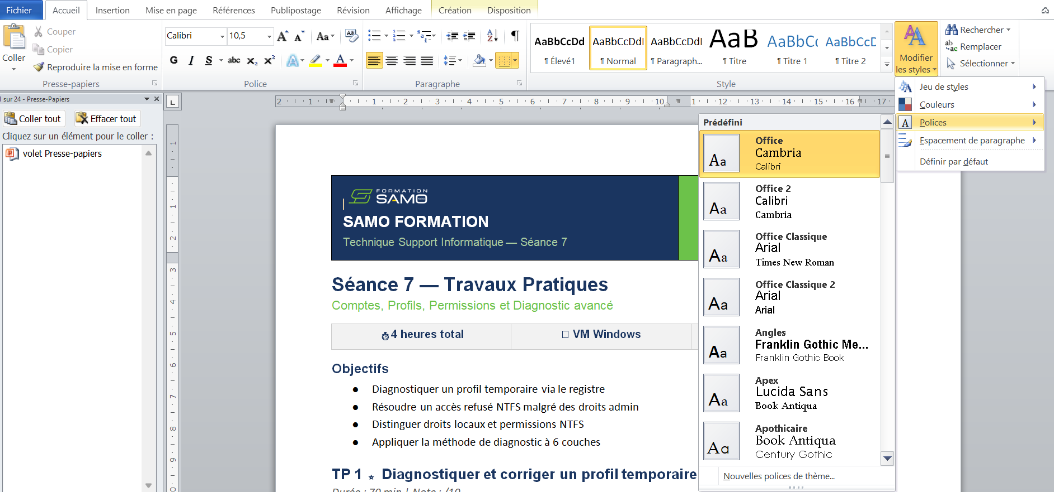
Séance 4 — Mise en forme des caractères et des styles
CHAFIK MOUSTAID — FORMATEUR
Version 1 — Juillet 2026
Mise en forme des caractères et des styles
Police, surbrillance, effets de texte et galerie de styles
Séance 4 — Mise en forme des caractères et styles | Formation SAMO

Slide 10
Séance 4 — Mise en forme des caractères et des styles
CHAFIK MOUSTAID — FORMATEUR
Version 1 — Juillet 2026
La galerie de styles
Appliquer une mise en forme cohérente en un clic
1
Ouvrir la galerie
Onglet Accueil, groupe Styles — miniatures visibles directement dans le ruban.
2
Survoler un style
L'aperçu s'affiche en direct sur le texte sélectionné avant de cliquer.
3
Appliquer
Cliquer sur le style voulu (Titre 1, Titre 2, Normal, Accentuation).
4
Modifier un style
Clic droit sur le style dans la galerie > Modifier.
5
Créer un style
Sélectionner un texte mis en forme, puis Créer un style à partir de la sélection.
6
Réutiliser
Le style créé apparaît ensuite dans la galerie pour tout le document.
Séance 4 — Mise en forme des caractères et styles | Formation SAMO

Slide 11
Séance 4 — Mise en forme des caractères et des styles
CHAFIK MOUSTAID — FORMATEUR
Version 1 — Juillet 2026
Reproduire la mise en forme
L'outil pinceau — le raccourci le plus sous-utilisé de Word
Usage simple
Usage répété
• Cliquer dans le texte déjà mis en forme
• Double-cliquer sur le pinceau pour l'appliquer plusieurs fois
• Cliquer sur le pinceau (Accueil > Presse-papiers)
• Appuyer sur Échap pour désactiver l'outil
• Sélectionner le texte de destination pour appliquer le style
• Fonctionne aussi entre plusieurs documents ouverts
Séance 4 — Mise en forme des caractères et styles | Formation SAMO

Slide 12
Séance 4 — Mise en forme des caractères et des styles
CHAFIK MOUSTAID — FORMATEUR
Version 1 — Juillet 2026
Rechercher une mise en forme similaire
Retrouver tout le texte partageant une même caractéristique
Étape | Action
1 | Sélectionner un texte représentant la mise en forme recherchée
2 | Accueil > Éditing > Sélectionner > Sélectionner le texte avec une mise en forme similaire
3 | Word met en surbrillance tous les passages correspondants dans le document
4 | Appliquer une nouvelle mise en forme à toute la sélection en une seule fois
Séance 4 — Mise en forme des caractères et styles | Formation SAMO

Slide 13
Séance 4 — Mise en forme des caractères et des styles
CHAFIK MOUSTAID — FORMATEUR
Version 1 — Juillet 2026
Cas pratiques
Trois situations vécues en atelier
Cas 1 — Sophie
Cas 2 — Martin
Cas 3 — Simon
A mis en gras un mot important mais veut maintenant appliquer le même style à cinq autres mots.
Son rapport utilise trois polices différentes sans le vouloir.
Veut qu'un titre ressorte visuellement sans utiliser de couleur vive.
• Existe-t-il un outil pour copier une mise en forme ?
• Comment retrouver tout le texte avec une police précise ?
• Quels effets de texte sobres existent ?
• Comment l'appliquer plusieurs fois de suite ?
• Comment uniformiser rapidement ?
• Où les trouver dans le ruban ?
Piste : Reproduire la mise en forme (pinceau), double-clic pour l'appliquer plusieurs fois.
Piste : Rechercher une mise en forme similaire, puis appliquer un style unique.
Piste : Accueil > groupe Police > icône Effets de texte et typographie (ombre légère, contour).
Séance 4 — Mise en forme des caractères et styles | Formation SAMO

Slide 14
Séance 4 — Mise en forme des caractères et des styles
CHAFIK MOUSTAID — FORMATEUR
Version 1 — Juillet 2026
Combinaisons de polices recommandées
Des associations professionnelles éprouvées
Titre | Corps de texte | Ambiance
Cambria | Calibri | Classique, professionnel
Georgia | Verdana | Lisible à l'écran, chaleureux
Segoe UI | Segoe UI | Moderne, épuré, cohérent
Times New Roman | Arial | Formel, institutionnel
Séance 4 — Mise en forme des caractères et styles | Formation SAMO

Slide 15
Séance 4 — Mise en forme des caractères et des styles
CHAFIK MOUSTAID — FORMATEUR
Version 1 — Juillet 2026
Bonnes pratiques typographiques
Quatre règles simples pour un document soigné
Deux polices maximum
Taille cohérente
Couleurs sobres
Styles plutôt que manuel
Une pour les titres, une pour le corps de texte — jamais plus de deux.
Garder la même taille de police pour tous les paragraphes de même niveau.
Réserver la couleur aux éléments qui doivent vraiment ressortir.
Toujours préférer un style prédéfini à une mise en forme manuelle répétée.
Séance 4 — Mise en forme des caractères et styles | Formation SAMO

Slide 16
Séance 4 — Mise en forme des caractères et des styles
CHAFIK MOUSTAID — FORMATEUR
Version 1 — Juillet 2026
Vocabulaire clé de la séance
Empattement
Style
Mise en forme similaire
Petit trait terminal des lettres dans certaines polices
Ensemble de mises en forme enregistré sous un nom
Ensemble de textes partageant les mêmes attributs
Sans-serif
Style Titre 1
Attribut de police
Police sans empattement, style épuré
Style prédéfini pour les titres principaux
Caractéristique visuelle du texte (gras, italique, etc.)
Crénage
Galerie de styles
Police
Ajustement fin de l'espace entre deux lettres précises
Zone du ruban affichant les styles disponibles
Modèle graphique des caractères utilisé dans un texte
Espacement étendu
Effet de texte
Corps de texte
Augmente la distance entre les caractères
Ombre, contour, reflet ou lueur appliqués aux caractères
Partie principale d'un document, hors titres
Surbrillance
Indice
Aperçu en direct
Couleur de fond appliquée derrière le texte
Texte réduit et abaissé (ex. H2O)
Prévisualisation d'un style avant de cliquer dessus
Pinceau (reproduire la mise en forme)
Exposant
Style personnalisé
Outil copiant une mise en forme d'un texte à un autre
Texte réduit et élevé (ex. m2)
Style créé par l'utilisateur à partir d'une sélection

Slide 17
Séance 4 — Mise en forme des caractères et des styles
CHAFIK MOUSTAID — FORMATEUR
Version 1 — Juillet 2026
Mémo raccourcis clavier
Ctrl+G
Gras
Ctrl+I
Italique
Ctrl+U
Souligné
Ctrl+=
Indice
Ctrl+Maj+=
Exposant
Ctrl+Maj+C
Copier la mise en forme (clavier)
Ctrl+Maj+V
Coller la mise en forme (clavier)
Double-clic pinceau
Appliquer la mise en forme plusieurs fois

Slide 18
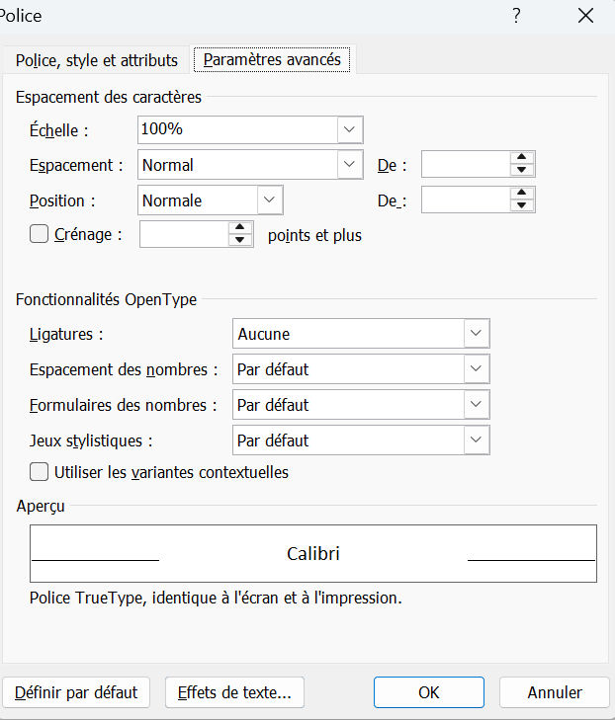
Séance 4 — Mise en forme des caractères et des styles
CHAFIK MOUSTAID — FORMATEUR
Version 1 — Juillet 2026
Mise en forme des caractères et des styles
Police, surbrillance, effets de texte et galerie de styles
Séance 4 — Mise en forme des caractères et styles | Formation SAMO

Slide 19
Séance 4 — Mise en forme des caractères et des styles
CHAFIK MOUSTAID — FORMATEUR
Version 1 — Juillet 2026
À vous de jouer
4 exercices pratiques à réaliser dans Word
Exercice 14 — Attributs de base
1
Appliquez gras, italique, souligné et indice/exposant sur un texte fourni.
Exercice 15 — Surbrillance ciblée
2
Surlignez uniquement les cinq mots-clés d'un paragraphe, sans excès.
Exercice 16 — Reproduire la mise en forme
3
Utilisez le pinceau pour appliquer un même style à trois titres différents.
Exercice 18 — Styles personnalisés
4
Créez un style personnalisé à partir d'un texte mis en forme, puis appliquez-le ailleurs.
Séance 4 — Mise en forme des caractères et styles | Formation SAMO

Slide 20
Séance 4 — Mise en forme des caractères et des styles
CHAFIK MOUSTAID — FORMATEUR
Version 1 — Juillet 2026
Récapitulatif
Ce qu'il faut retenir de cette séance
Les attributs de base (gras, italique, souligné) ont chacun un raccourci clavier dédié.
L'empattement influence la lisibilité selon le support (papier ou écran).
Le pinceau (reproduire la mise en forme) évite de refaire une mise en forme manuellement.
La galerie de styles applique une mise en forme cohérente en un seul clic.
Rechercher une mise en forme similaire permet de corriger tout un document d'un coup.
Séance 4 — Mise en forme des caractères et styles | Formation SAMO

Slide 21
Séance 4 — Mise en forme des caractères et des styles
CHAFIK MOUSTAID — FORMATEUR
Version 1 — Juillet 2026
Astuce de pro
Doublez-cliquez sur le pinceau pour l'utiliser en boucle
Par défaut, le pinceau (reproduire la mise en forme) se désactive après une seule application. Un double-clic dessus le garde actif : vous pouvez alors appliquer la même mise en forme à plusieurs endroits d'affilée, puis appuyer sur Échap pour terminer.
★
Pièges fréquents à éviter :
⚠ Multiplier les polices différentes dans un même document.
⚠ Surligner un document entier au lieu des passages vraiment importants.
⚠ Mettre en forme chaque titre manuellement au lieu d'utiliser un style.
Séance 4 — Mise en forme des caractères et styles | Formation SAMO

Slide 22
Séance 4 — Mise en forme des caractères et des styles
CHAFIK MOUSTAID — FORMATEUR
Version 1 — Juillet 2026
Compétences acquises — À valider avec votre formateur
☐
Je sais appliquer gras, italique et souligné avec les raccourcis clavier.
☐
Je sais utiliser la surbrillance de façon pertinente.
☐
Je connais la différence entre police avec et sans empattement.
☐
Je sais ajuster l'espacement des caractères.
☐
Je sais appliquer un effet de texte (ombre, contour).
☐
Je sais utiliser la galerie de styles pour uniformiser un document.
☐
Je sais utiliser le pinceau pour reproduire une mise en forme.
☐
Je sais rechercher une mise en forme similaire dans tout un document.
FIN SÉANCE 4 — Valider avec votre formateur

